Slide 1
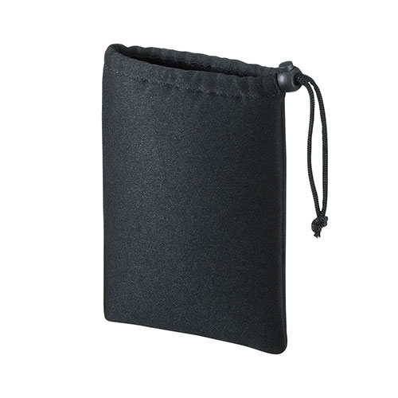
【提案書】
サンワサプライ マルチクッションケース(Sサイズ・巾着タイプ・ブラック)
特徴
モバイルバッテリーやACアダプタ、ケーブルなどの小物・電子辞書収納に便利なSサイズ＆巾着タイプのマルチクッションケース。ソフトな手触りのウレタンクッションが機器を優しく保護します。
納期
納期スペース
仕様
素材：ポリエステルジャージ、ポリウレタン
サイズ：外寸/W140×D20×H200mm、参考収納寸法/W110×D35×H155mm
重量：20g
機能：■ソフトな手触り＆クッション性抜群で大切な機器をキズから守る ■バッグの中の整理に最適 ■タブレットアクセサリなどの小物収納に最適 ■巾着タイプ
備考：対応機種：USB電源アダプタ、メモリーカードなどのタブレットアクセサリ、小物 《電子辞書》■SHARP：PW-SJ4/H4/B4/A4
お見積
お見積りスペース

